Slide 1
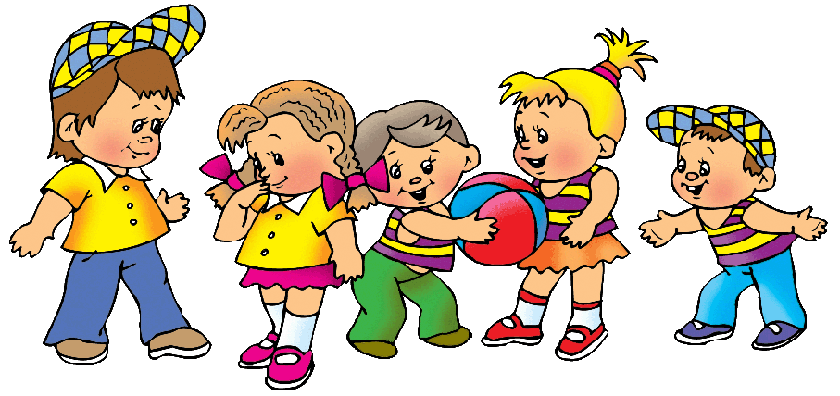
Возрастные особенности детей 5- 6 лет

Slide 2
Возраст 5-6 лет - возраст активного развития физических и познавательных способностей ребенка, общения со сверстниками.
И тем не менее игра остается основным способом познания окружающего мира.

Slide 3
Это период благоприятный для развития всех познавательных процессов: внимания, восприятия, мышления, памяти, воображения.

Slide 4
Ведущая деятельность — игра со сверстниками.
Условия успешности — собственный широкий кругозор, хорошо развитая речь.
Отношения со сверстниками — партнер по играм, предпочтения в общении.
Отношения со взрослыми — источник информации, собеседник.
Способ познания — общение со взрослым, сверстником, самостоятельная деятельность, экспериментирование.
Эмоции — настроение ровное, оптимистическое.

Slide 5
Двигательные навыки
С пяти до шести лет у вашего ребенка еще значительнее сдвиги в усовершенствование моторики и силы. Скорость движений продолжает возрастать, заметно улучшается их координация. Теперь он уже может выполнять 2-3 вида двигательных навыков одновременно: бежать, ловить мяч, пританцовывать. Ребенок любит бегать, соревноваться. Может больше часа не отрываясь играть на улице в спортивные игры, бегать на расстояние до 200 м. Он учится кататься на коньках, лыжах, роликах, если еще не умел, то с легкостью может освоить плавание.

Slide 6
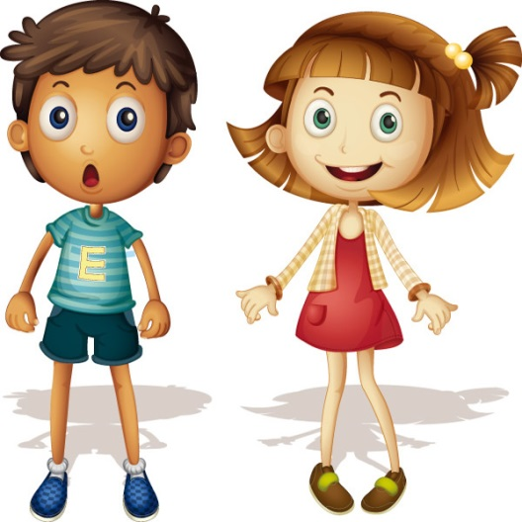
Эмоциональное развитие
У ребенка уже имеются собственные представления о красоте. Некоторые с удовольствием начинают слушать классическую музыку. Малыш учится выплескивать часть эмоций в своих любимых занятиях и стремиться управлять ими, пытается сдерживать и скрывать свои чувства (но не всегда у него это может получаться.) Труднее всего детям удается справлять со своим страхом. Малышам могут сниться страшные сны. Он познает новые понятия: рождение, смерть, болезни, бедствия.

Slide 7
Социальное развитие.
С пяти ребенок уже четко знает свою половую принадлежность и даже в играх не хочет ее менять. В этом возраста в воспитание мальчика очень важное место отводиться отцу, а у девочек - маме. Папы учат сына быть мужественными, мамы дочек - женственными. У малыша закладывается представления о роли противоположного пола в жизни. Дочь постигает роль мужчины через поведение отца, а мальчики - роль женщины, через общение с мамой. После пяти лет отношения со сверстниками переходят в дружеские. Появляются первые друзья, обычно такого же пола. Большую часть времени он проводит с ними. Происходит некоторое отдаление от родителей. Ребенок уже безболезненно может перенести недолгую разлуку с близкими.

Slide 8
Интеллектуальное развитие
К шести годам ребенок уже может не просто различать животных, но разделить их на диких и домашних. Может объединять предметы по различным признакам, находить между ними сходства и различия. После пяти лет малыш интересуется не только названиями предметов, но и тем из чего они сделаны. Он имеет собственное представление об окружающих его физических явлениях, может объяснить, что такое электричество, магнит. Ребенок очень хорошо ориентируется в пространстве: на улице, в знакомых помещениям, дома. Знает, где покупают игрушки, продукты, лекарства. Он пытается освоить алфавит и научиться чтению по слогам, а также продолжает совершенствовать письмо печатными буквами. Может считать (иногда до сотни), складывать и вычитать в пределах десяти.

Slide 9
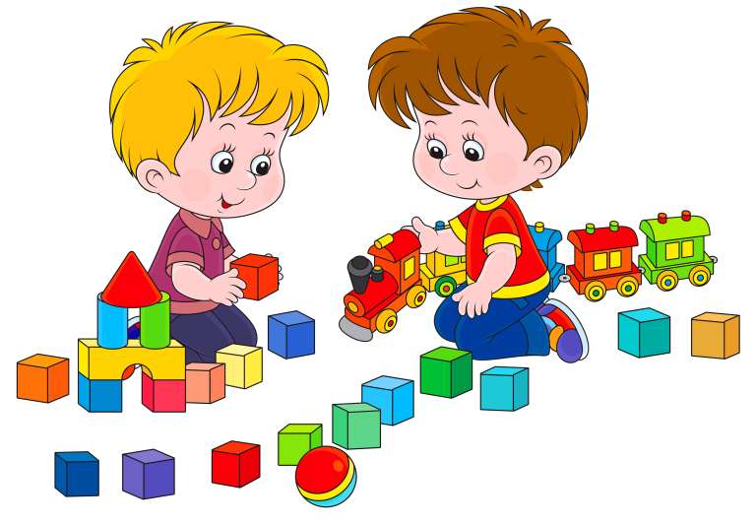
Особенности поведения
Ребенок обо всем уже имеет собственное мнение. Может объяснить, кто и почему ему нравится или не нравится. Он наблюдателен. Его очень интересует все, что происходит вокруг. Он стремится отыскать причины и связи между различными явлениями. Малыш становится очень самостоятельным. Но переключать его на разные виды деятельности целенаправленно еще очень сложно. Ребенок применяет в играх свои новые знания, сам выдумывает сюжеты игр, с легкостью осваивает сложные игрушки -конструктор, компьютер. К шести годам он осваивает большинство необходимых навыков и совершенствует их прямо на глазах - становится более аккуратным, следит за своим внешним видом - прической, одеждой, помогает вам по хозяйству.

Slide 10
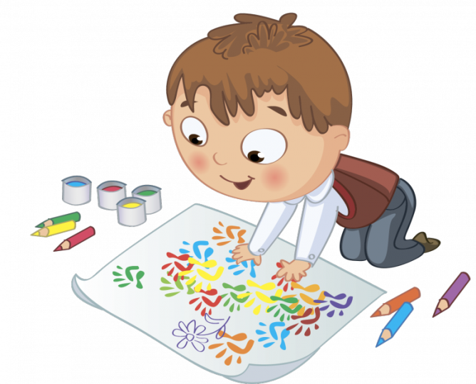
Творческое развитие
Пик творческого развития ребенка. Он творит, не уставая, едва проснувшись, превращая простой тюльпан в необыкновенный аленький цветочек, строит дома для инопланетян. Его очень привлекает живопись, может подолгу рассматривать картины и краски. С удовольствием рисует сам, пытается что- то срисовывать с картины и придумывать свой сюжет. В пять лет ребенок различными цветами выражает свои чувства по отношению к тому, что рисует. Считается, что детские рисунки - ключ к внутреннему миру малыша. Теперь уже он рисует человека уже таким, какой он есть на самом деле, детализируя лицо с глазами, чтобы он видел, с ушами, чтобы слышал, ртом, чтобы говорил и носом, чтобы нюхать.

Slide 11
УДАЧИ ВАМ В ВОСПИТАНИИ ДЕТЕЙ!

Slide 12
ИСТОЧНИКИ:
http://родничок.edusite.ru/DswMedia/sobranie_starshaya_gruppa.pdf
http://anen24.ru/page/kartinki_deti_s_makulaturoi/
http://myalmalyk.ru/page/deti_kartinka_risovannaya/
http://gk170.ru/54/rebata-risunok-3250.html
http://ru.gofreedownload.net/free-vector/vector-people/boys-and-girls-222031/#.WeX-_KslJTY
https://infourok.ru/prezentaciya-vozrastnie-osobennosti-detey-let-1195447.html
http://pedsovet.su/template/48853

